Slide 1
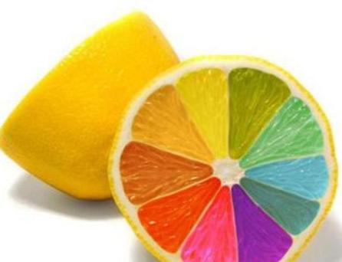
Ц В Е Т
Немного о цвете для теоретиков и практиков

Slide 2
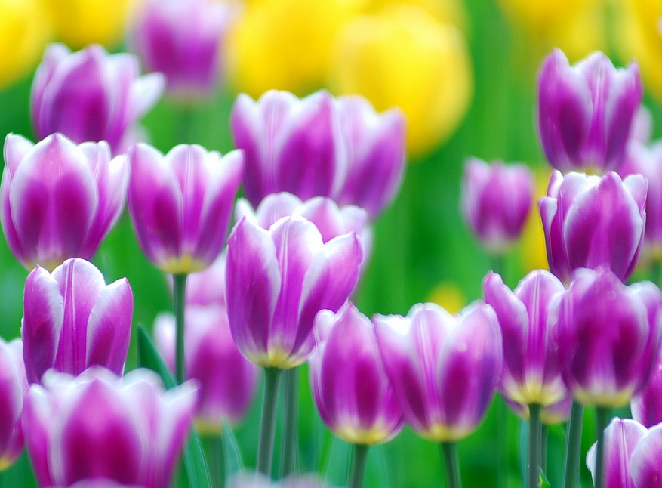
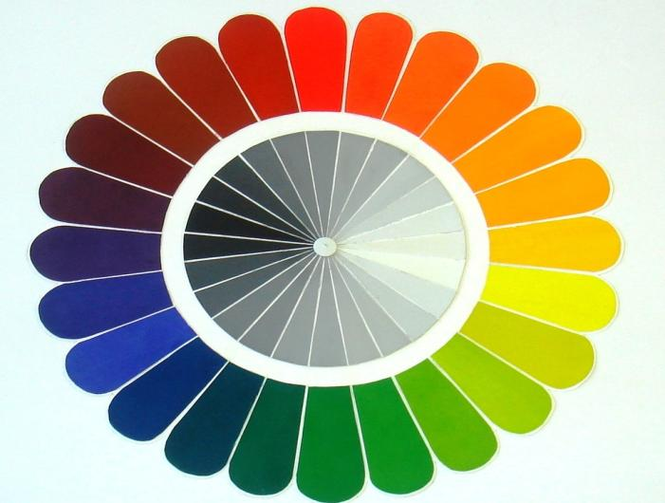
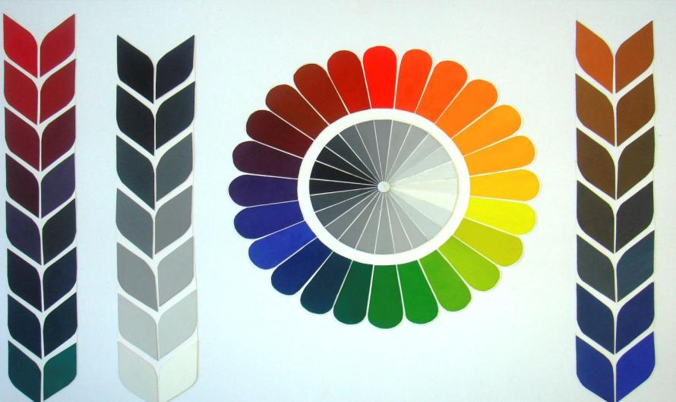
Цветовой круг, ахроматические цвета, хроматические, взаимодополнительные…

Slide 3
ахроматические – белый,серый,черный
Ахроматические (бесцветные) не имеют цвета и отличаются друг от друга только по тону. Но у этих цветов большие изобразительные возможности. Человеческий глаз способен отличить по тональности до 300—400 переходных оттенков от белого к черному цвету . На простом примере легко убедиться, как отличаются друг от друга ахроматические цвета по светлоте. Если сравнить между собой белый цвет бумаги, гипса и белил (гуашь, темпера, масло), то окажется, что одни из них светлее, чем другие. Черные цвета тоже неодинаковы, например, черный бархат темнее черного сукна, а черное сукно темнее черного ситца. Но больше всего градаций дают многочисленные серые тона. Остальные цвета в отличие от ахроматических называются цветными, или хроматическими.

Slide 4
хроматические цвета
Цвета и их оттенки, которые мы различаем в спектре (красный, оранжевый, желтый, зеленый, голубой, синий, фиолетовый). Хроматический цвет определяется тремя физическими понятиями: цветовой тон, насыщенность и яркость.
Насыщенностью называется степень выраженности цветового оттенка, степень отличия его от серого. Нулевую насыщенность имеют ахроматические цвета.
Примерами малой насыщенности цвета могут служить выгоревшая ткань, предметы, видимые сквозь туман или дым.
Сильно насыщенным цветом обладает зелень молодой травы под лучами солнца, новые краски в коробке, спелый помидор.

Slide 5
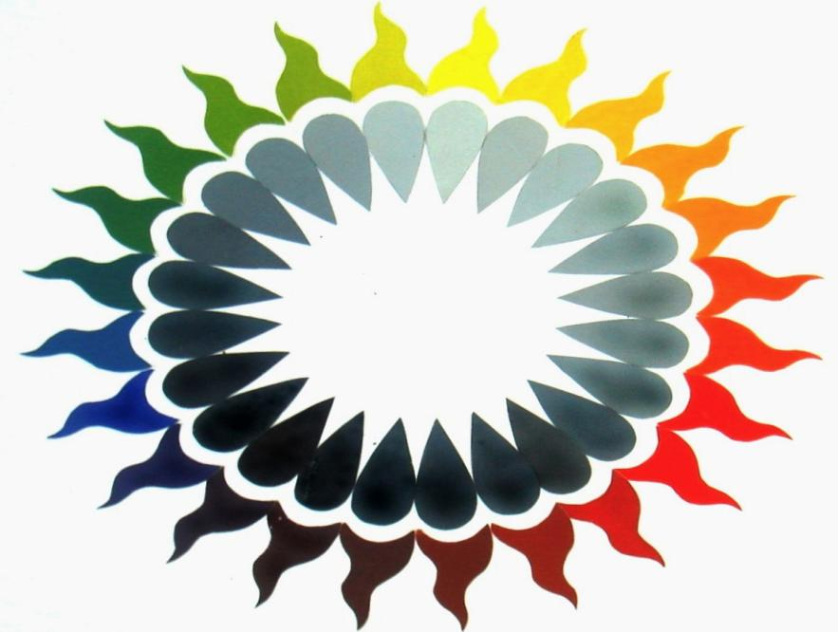
ЦВЕТОВОЙ КРУГ

Slide 6
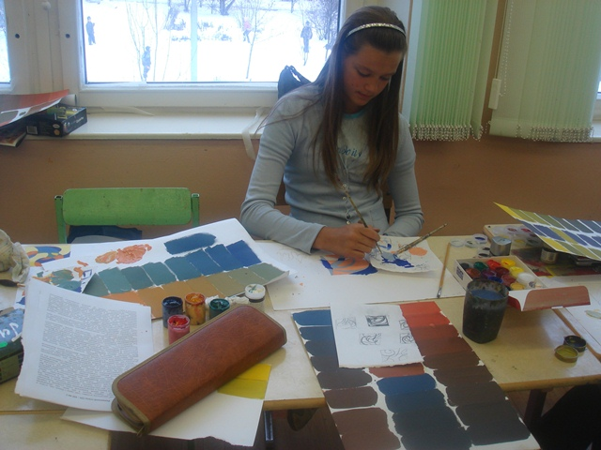
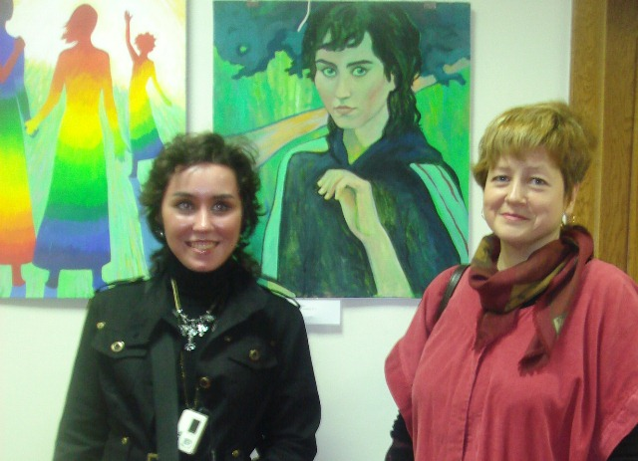
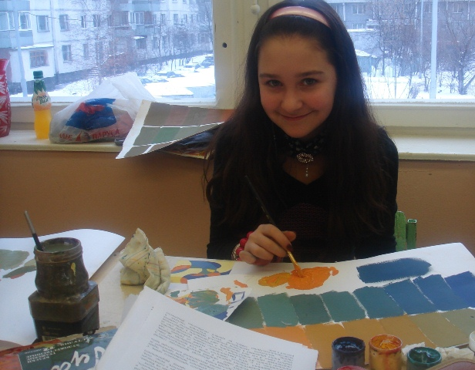
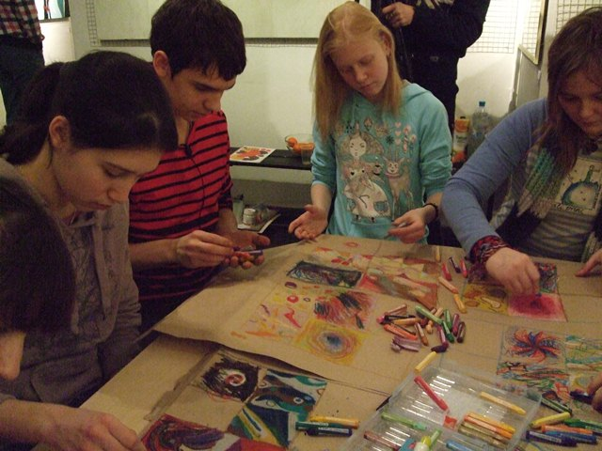

Slide 7
колорит
Колорит – общий цветовой и тональный строй картины (предмета, интерьера). Лучшее понимание колорита складывается при наблюдении природных явлений.
Сумерки окрашивают все предметы в синие тона, гася теплые и высвечивая холодные оттенки. Закатные лучи солнца окутывают пейзаж в теплые цвета.
Зимний пейзаж построен на нюансах теплых и холодных цветов.
Солнечный летний пейзаж изобилует контрастами, в которых все же существует гармония цвета.

Slide 8
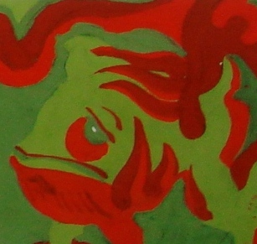
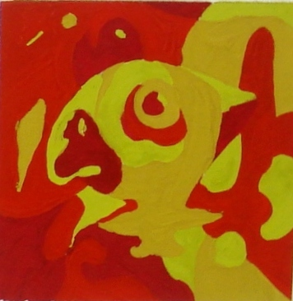
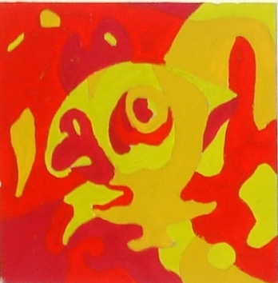
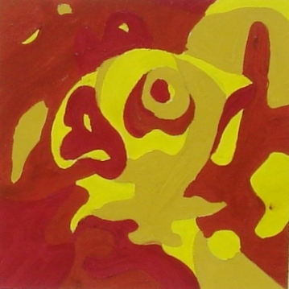
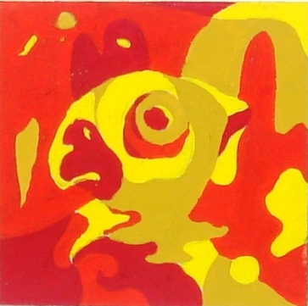
теплые цвета

Slide 9
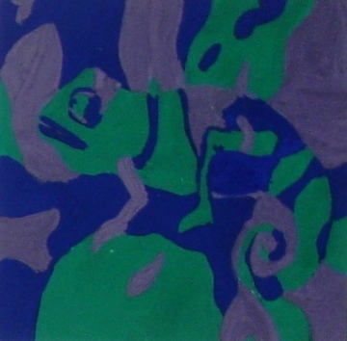
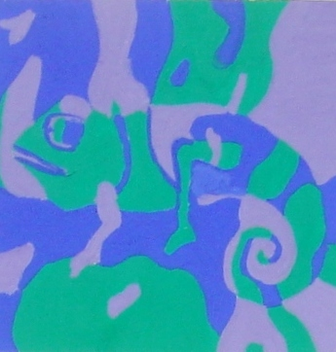
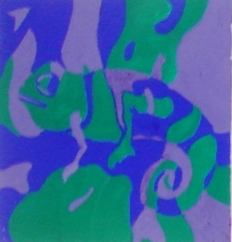
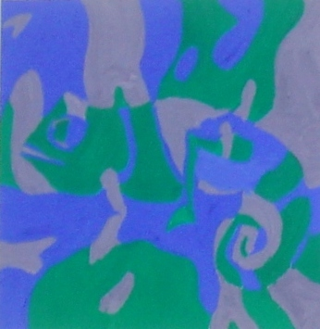
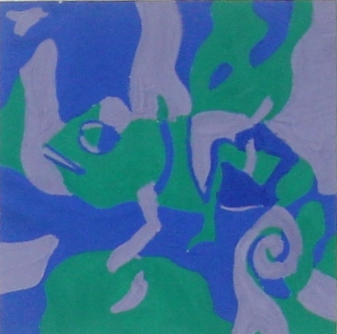
холодные цвета

Slide 10
контрастные цвета
Большой контраст составляют цвета, находящиеся на противоположных диаметрах цветового круга: красный-зеленый, оранжевый - синий. Малый контраст – цвета, находящиеся под углом 90 градусов друг к другу. Гармония цветов – цветовое равновесие.

Slide 12
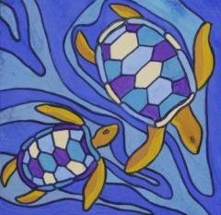
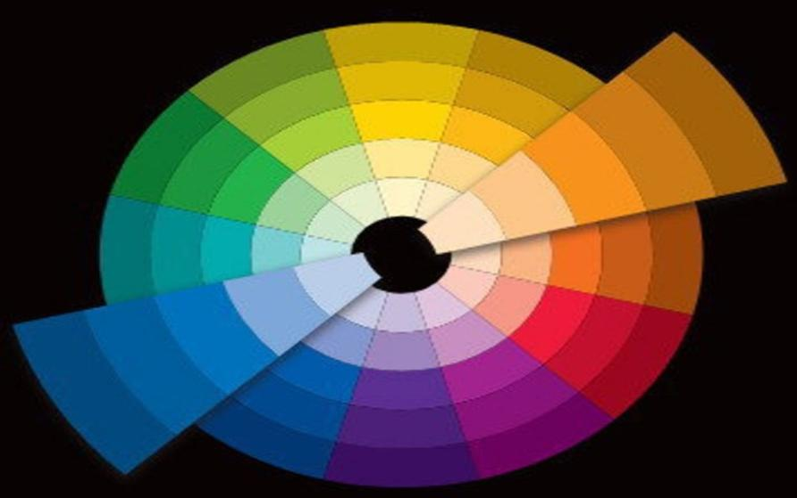
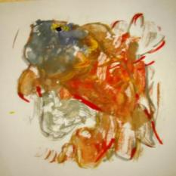
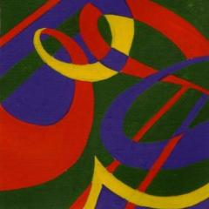
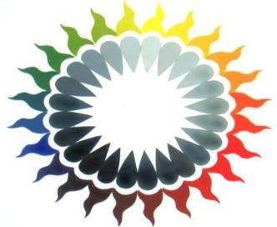
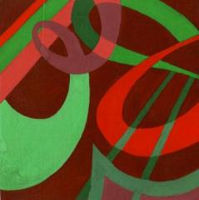
Гармония контрастных цветов – сочетание цветов противостоящих друг другу в цветовом круге

Slide 13
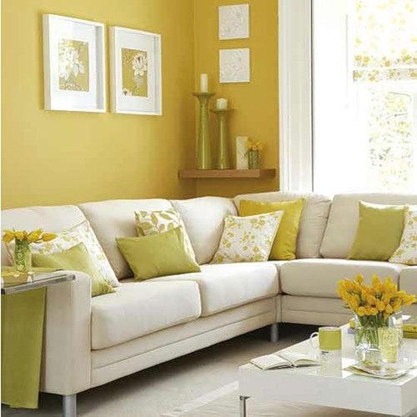
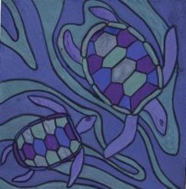
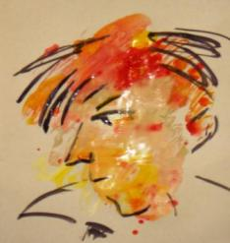
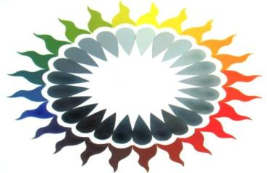
Гармония родственных цветов – сочетание цветов, расположенных в интервале 1/4-1/8 цветового круга

Slide 14
триады и тетрады

Slide 15
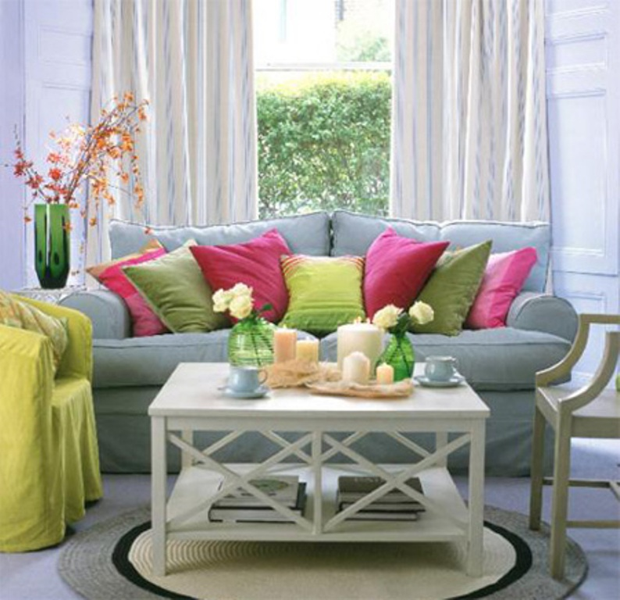
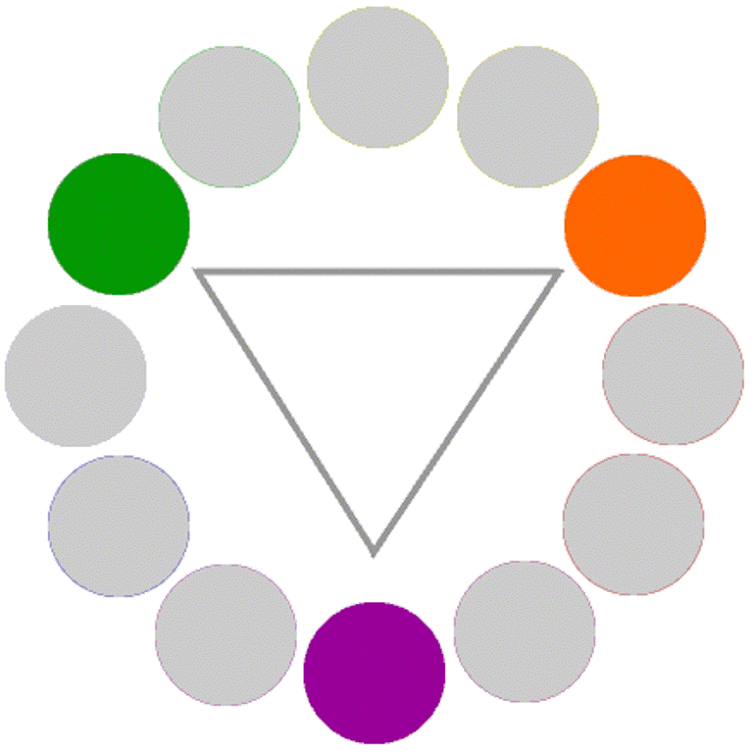
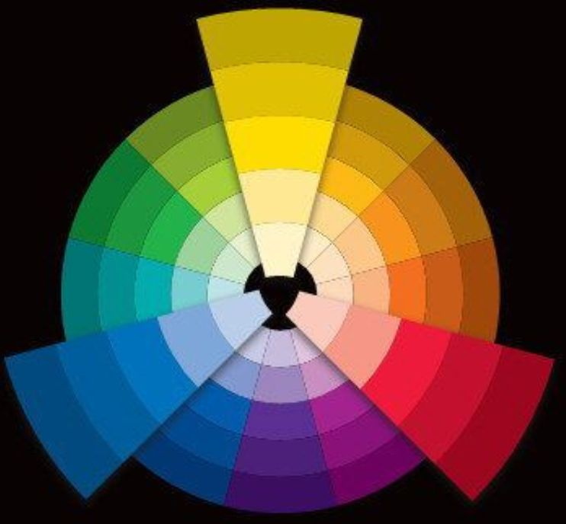
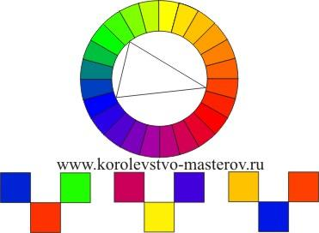
Т Р И А Д Ы
Гармония двух родственных и одного контрастного цвета. Цвета расположены в углах равнобедренного треугольника, вписанного в круг.

Slide 16
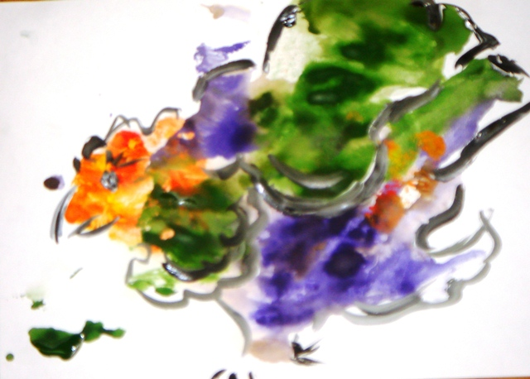
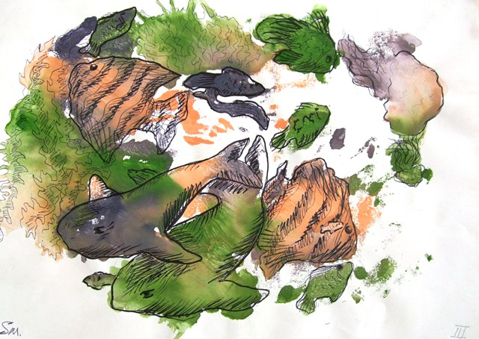
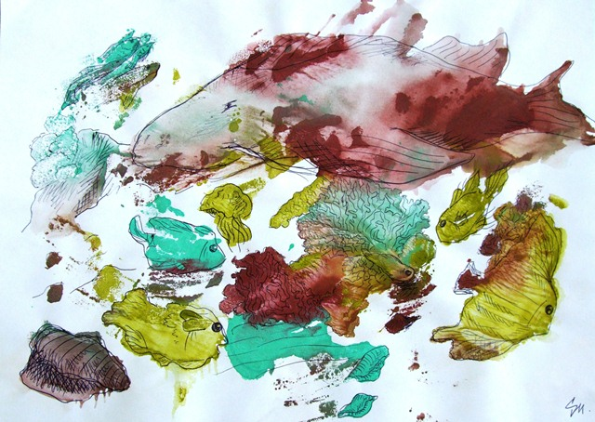
Т Р И А Д Ы Родина Вероника
Т Р И А Д Ы Родина Вероника

Slide 17
Т р и а д ы Глотова Яна

Slide 18
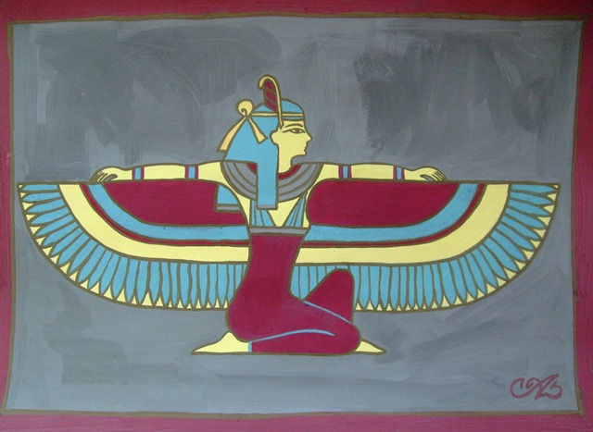
Т Р И А Д Ы Тумасьева Аделя

Slide 19
Т Е Т Р А Д Ы
Гармония родственно-контрастных цветов – сочетание цветов, расположенных в соседних четвертях цветового круга.

Slide 20
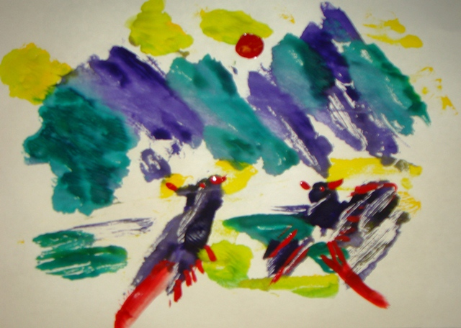
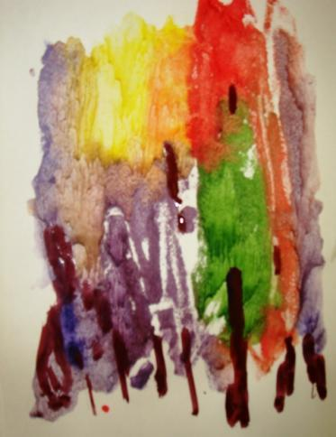
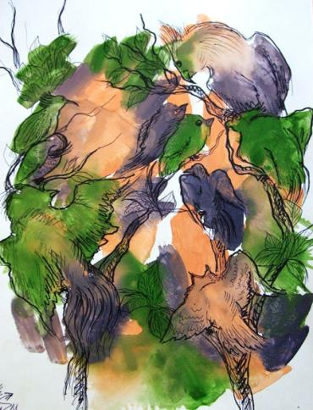
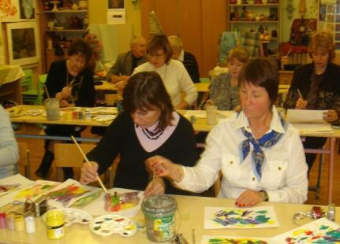
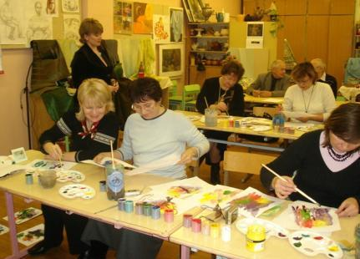
Семинар методистов изобразительного искусства Москвы в ЦО №1089 «Коллаж»
Т е т р а д ы

Slide 21
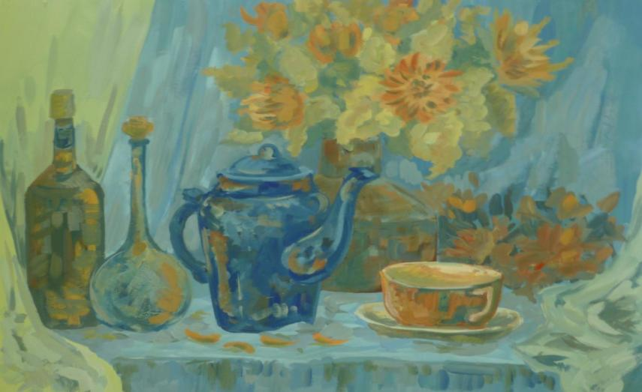
От теории к практике
Савилова Лена. Ограниченная палитра.

Slide 22
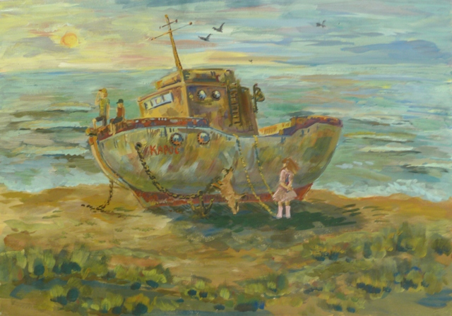
От теории к практике
Савилова Лена.

Slide 23
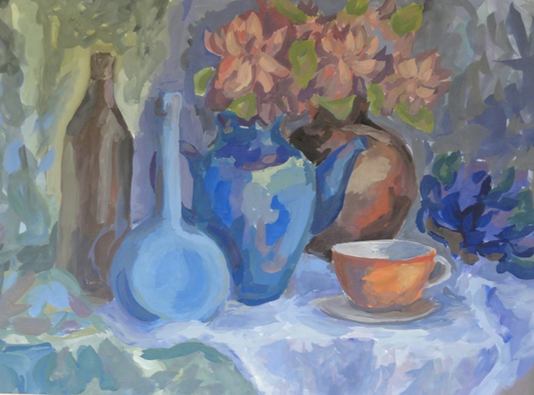
От теории к практике
Носова Оксана

Slide 24
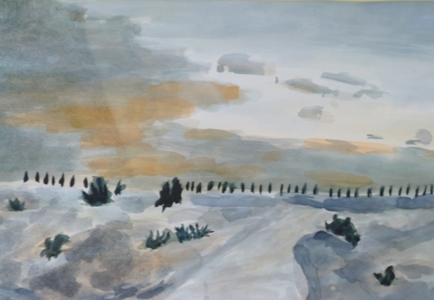
От теории к практике
Влад Шутарев

Slide 25
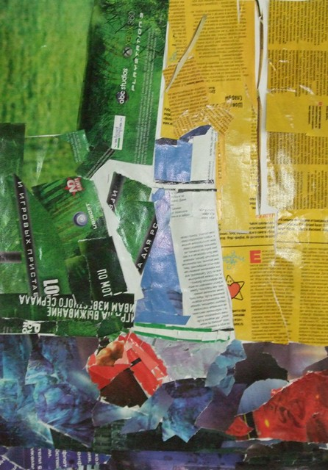
От теории к практике
Шутарев Влад. Коллаж.
Тетрада цветов.

Slide 26
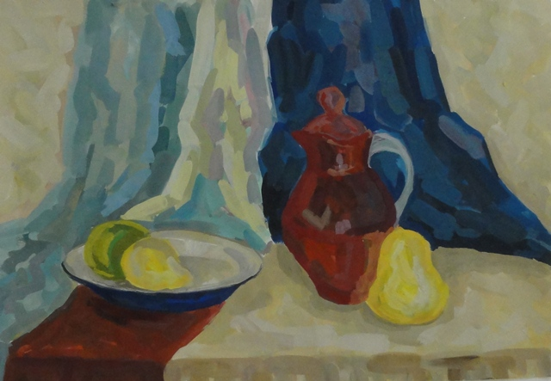
От теории к практике
Ира Ткаченко. Взаимодополнительные цвета.

Slide 27
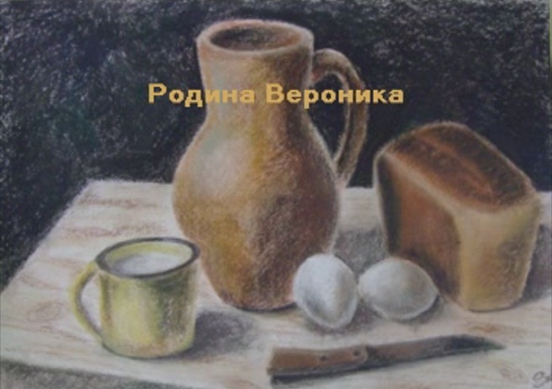
От теории к практике

Slide 28
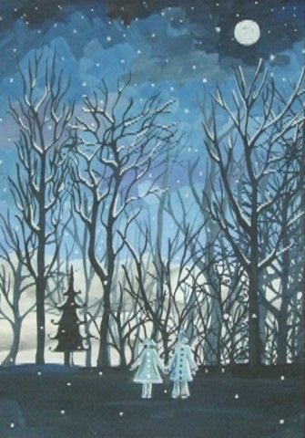
От теории к практике
Долгинова Елизавета

Slide 29
От теории к практике

Slide 30
От теории к практике

Slide 31
От теории к практике
Тумасьева Аделя

Slide 32
ГБОУ ЦО № 1089 «Коллаж» Учебный предмет : живопись Элективный курс «Цветоведение»
ОСНОВЫ ЦВЕТОВЕДЕНИЯ
Автор презентации:
учитель изобразительного искусства
Ирина Геннадьевна Бацких
В презентации использованы работы учащихся Центра образования № 1089 «Коллаж» города Москвы,
студентов МХПИ Алексея Егорова,
сайт www.korolevstvo-masterov.ru

